Slide 1
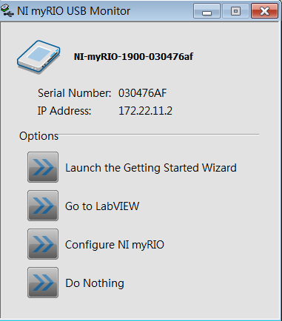
1.須先安裝RIO程式光碟(盒內) 2.將實體RIO接上電腦會出現下列選項 3.點選框內選項安裝RIO儀器驅動程式 安裝後會重新開機

Slide 2
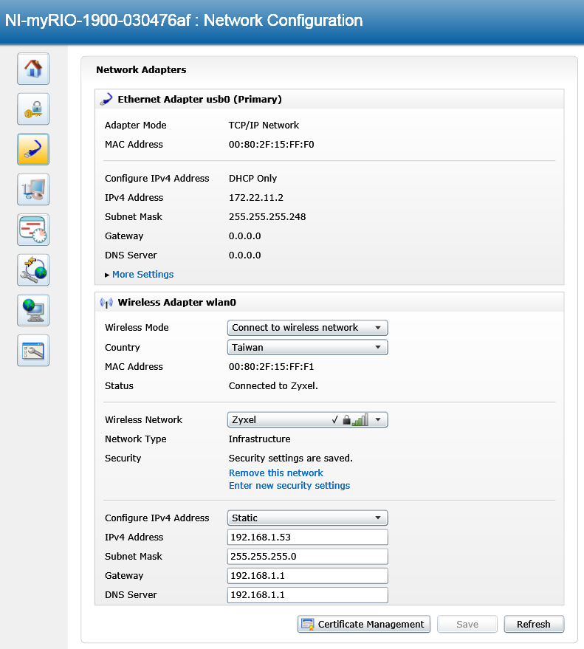
4.無線網路設定
教學實驗無線發射台為 ID:Zyxel PW:3325933259
可選擇static設定IP 各RIO固定IP初設會寫在黑板
安裝結束

